Slide 1




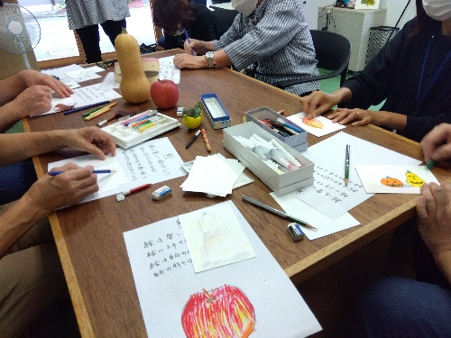
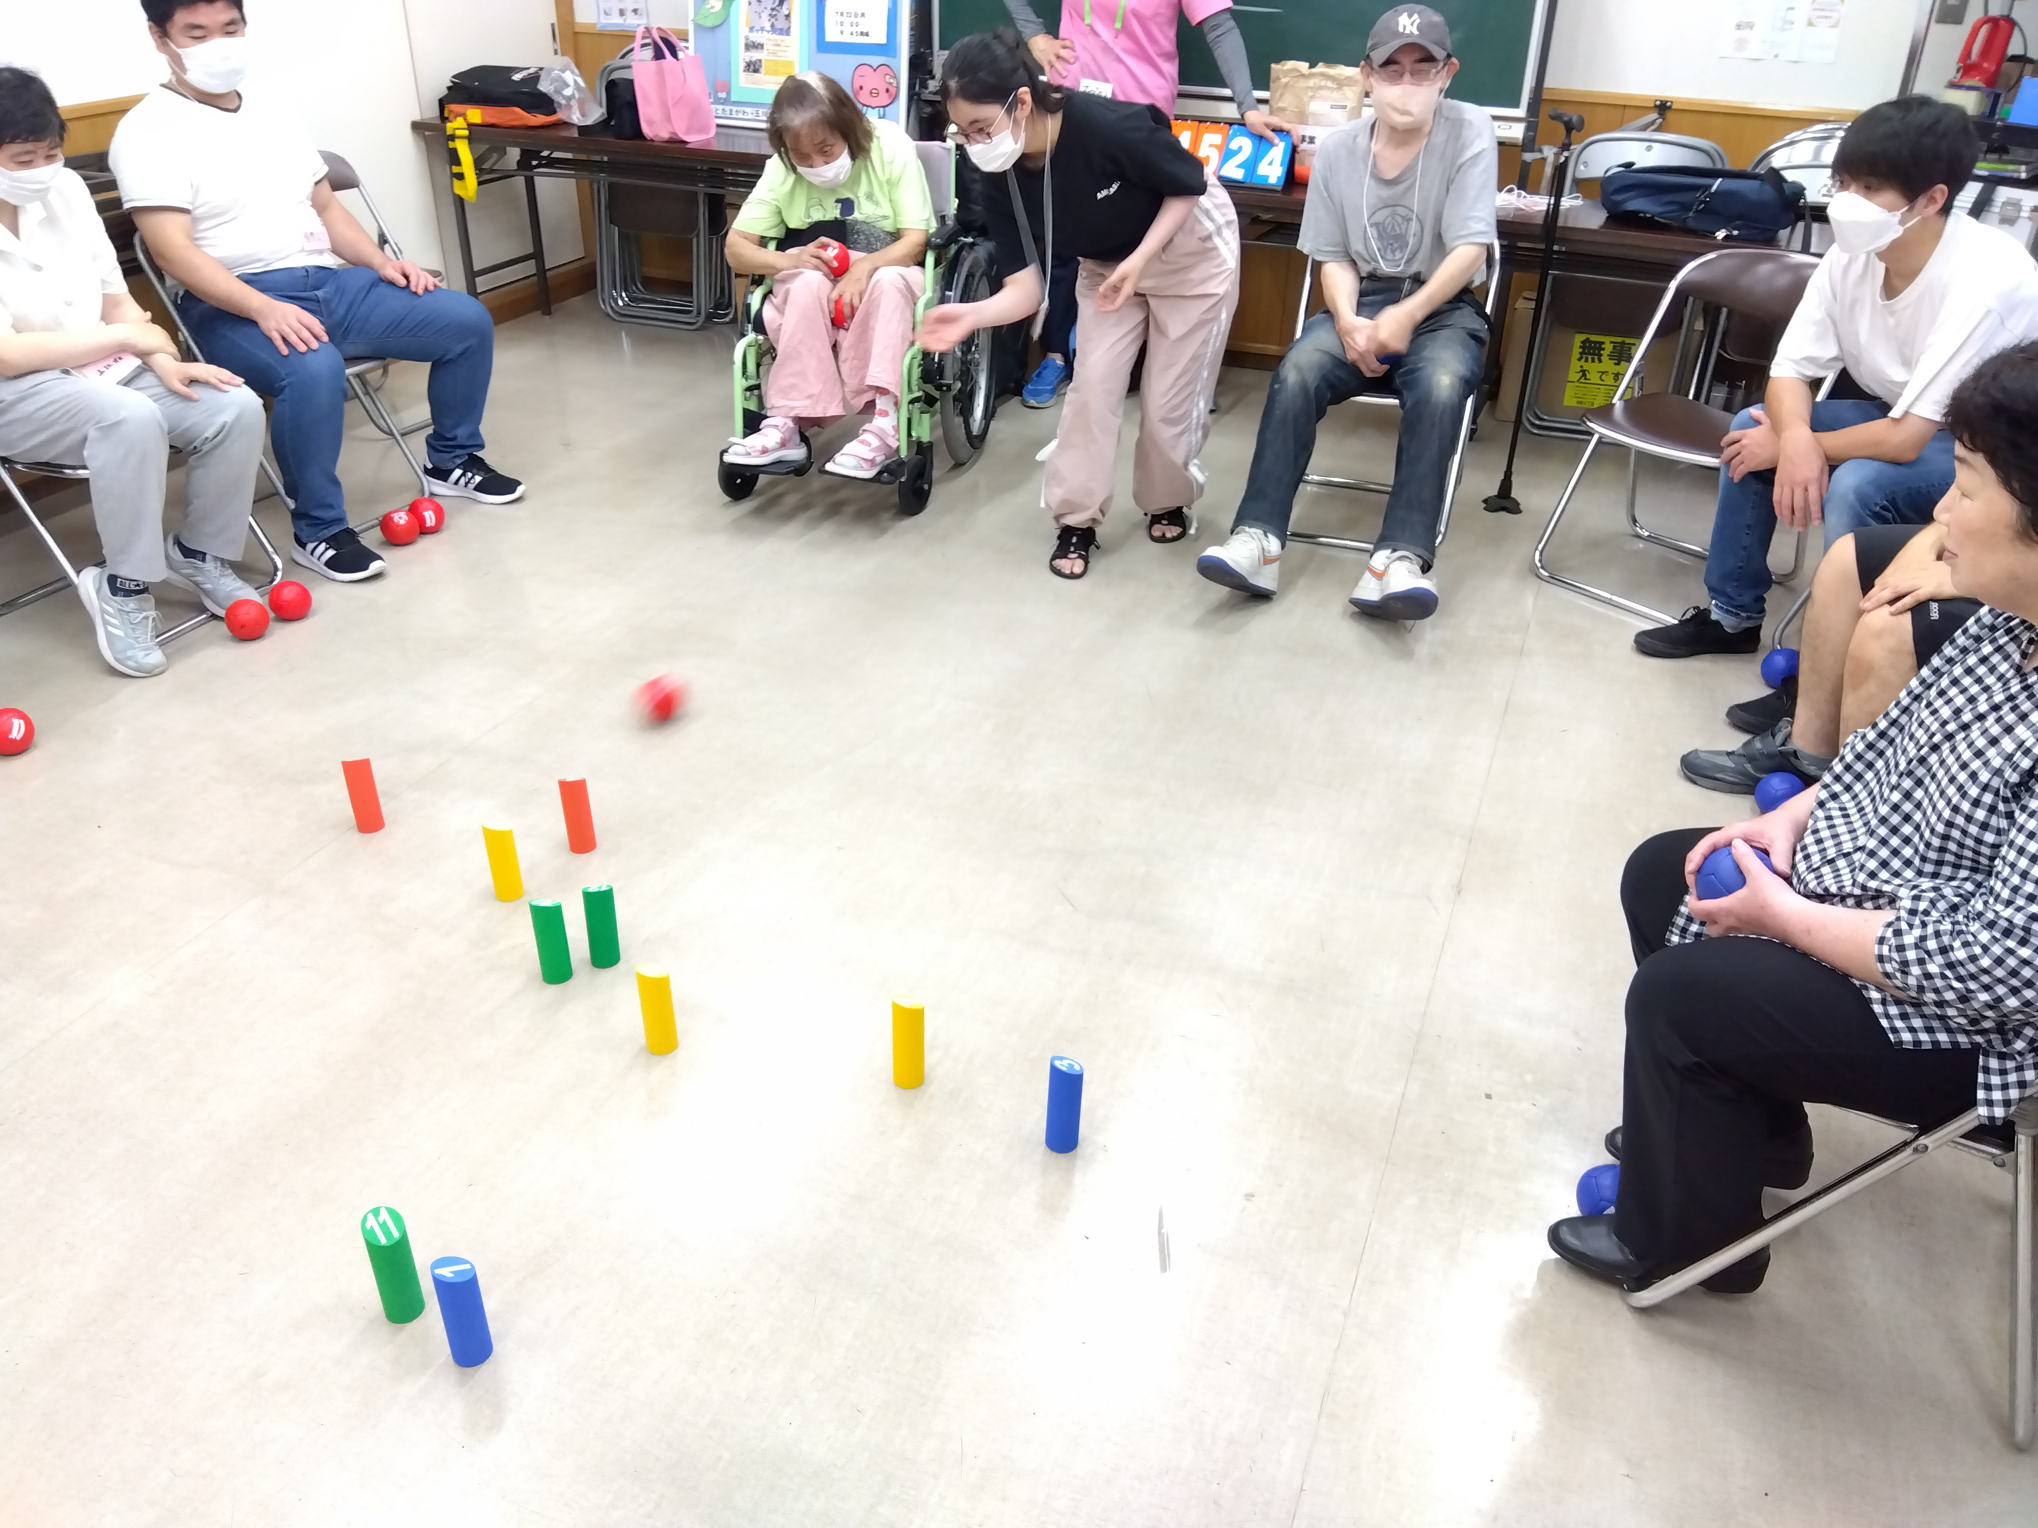


2024
ぽーとたまがわにお寄せいただいたご相談事例をプライバシーに配慮しながらご紹介しています
11
月
今月のご相談
40 代の障害の当事者です
家族も 80 代を超えて家を出たいのですが一人暮らしできますか？
1 | 金
2 | 土
3 | 日 | おやすみ
4 | 月 | おやすみ
5 | 火
6 | 水
7 | 木
8 | 金
9 | 土 | 福祉フェスティバル
10 | 日 | おやすみ
11 | 月
12 | 火
13 | 水
14 | 木
15 | 金
16 | 土
17 | 日 | おやすみ
18 | 月
19 | 火
20 | 水
21 | 木
22 | 金
23 | 土 | おやすみ
24 | 日 | おやすみ
25 | 月 | ボッチャ交流会
26 | 火
27 | 水
28 | 木 | カフェここみん
29 | 木
30 | 金
大丈夫ですよ。 グループホームや一人暮らしの支援もあります。 まずは、 ぽーとたまがわのスタッフまでお話をお聞かせください。
ぽーとたまがわの居場所
カフェここみん 毎月第４木曜日に開催
「ぽーとたまがわってどんなところ？」 「ちょっと 一息つきたい。」 など、地域の方、皆さまの居場所、相談場所として活用いただけます。 ぜひ、お立ち寄りください
11月は「クリスマス準備会」としてクラフトバンドで小物入れづくりを行います。
日時：１１月２８日（木） １３：３０～１５：００
開催場所：ぽーとたまがわ
材料費：１００円
10月は「芸術の秋」！秋らしいものをモチーフに絵ハガキを作りました。絵に上手い下手はない！自由に楽しく描きました。
ボッチャ交流会 毎月第4月曜日に開催
ストレッチからはじまり、ゲームになるとチームごとの 熱い戦いに毎回盛り上がりをみせています。 もちろん、初めての方も大歓迎です！
ご興味がありましたら、電話かメールで お問い合わせください。
日時：１１月２５日（月）
９：４５～１１：３０ （開場 ９：３０）
開催場所：中町ふれあいの家
フィンランド発祥のスポーツ “モルック” を やってみました！
今月のトピックス
11月は 玉川福祉
フェスティバル
11月9日㈯10時～14時30分 ＠玉川総合支所コミュニティ広場
玉川地域にある福祉施設の自主生産品販売、バザー、アート展示など。 音楽パフォーマンス、ダンスもあります。 ぜひお楽しみに！
なかまっち共同企画
まどカフェ開催しました
10月19日㈯に自立体験ホームなかまっちにて開催しました！
ボッチャやトークで参加者の皆さんと交流を深めました！

